Slide 1
KPU GAME 2016-1 스크립트언어
기상 정보 안내 서비스 중간발표
2011181002 강현규 2014180058 전진수

Slide 2
주차별 계획
주차 | 계획 | 세부 계획 | 시행
1주 (4.28~5.4) | 기획 및 유튜브 발표 | 8주내용 기획 발표 | O
2주 (5.5~5.11) | OpenAPI 연동 구현 | 국가공공데이터포털 OpenAPI 활용 | O
3주 (5.12~5.18) | 다양한 기능 구현 | 해당하는 당일 날씨 및 온도 제공 | O
4주 (5.19~5.25) | 중간 시연 발표5/30 | Youtube 활용 중간 시연 발표
5주 (5.26~6.1) | 다양한 통계 기능 구현 | 단계별로 나누어진 온도및 기상체크
6주 (6.2~6.8) | 이메일 연동 및 gui 구현 | 이메일연동, gui 구현
7주 (6.9~6.15) | C/C++연동,배포파일작성 | C/C++연동, distutils 모듈 활용 배포파일
8주 (6.16~6.22) | 최종구현 발표 6/16 or 6/17 | Youtube 활용 최종 시연 발표

Slide 3
현재 구현내용
-오픈 API 연동 구현
-기상청 오픈 API 를 통하여 정보를 제공받음
-1일 3시간 별 기상청에서 제공하는 정보 참조
-해당하는 날에 기온을 제공받아 그날에 대한 기온 제공
(자동 갱신)
-날씨(맑음,흐림 등등), 풍속 등 제공
-현재 위치 값에 맞는 기상 내용 제공
- Exe 배포파일

Slide 4
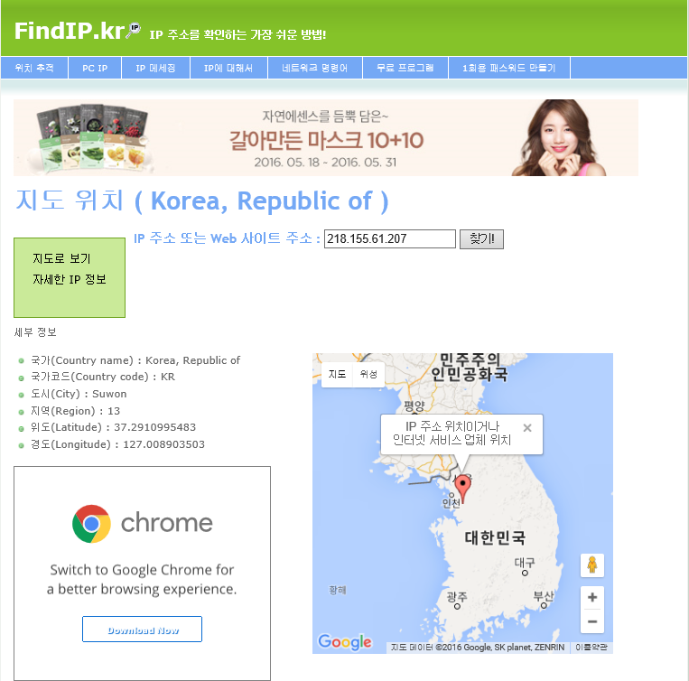
컴퓨터 ip를 참고해
지역을 알 수 있는 사이트

Slide 5
추후 구현 계획
- 불쾌지수, 미세먼지(생활 지수정보 오픈 api)
활용하여 정보 제공.
이메일 연동, 정보 값 이메일 전송
날씨 별 코멘트 및 옷차림 추천
Ex) 20~25도 – 긴팔, 반팔 혼용가능
- c, c++ 연동

